Slide 1

Návrh nosné konstrukce dřevěné rozhledny do vybrané lokality
Diplomová práce
Autor diplomové práce: Bc. Josef Švagr
Vedoucí diplomové práce: doc. Dr. Ing. Luboš Podolka
Oponent diplomové práce: Ing. Jan Čížek
V Českých Budějovicích, Leden 2018

Slide 2
Obsah
Motivace
Cíl práce
Postup návrhu
Výsledné řešení
Doplňující dotazy

Slide 3
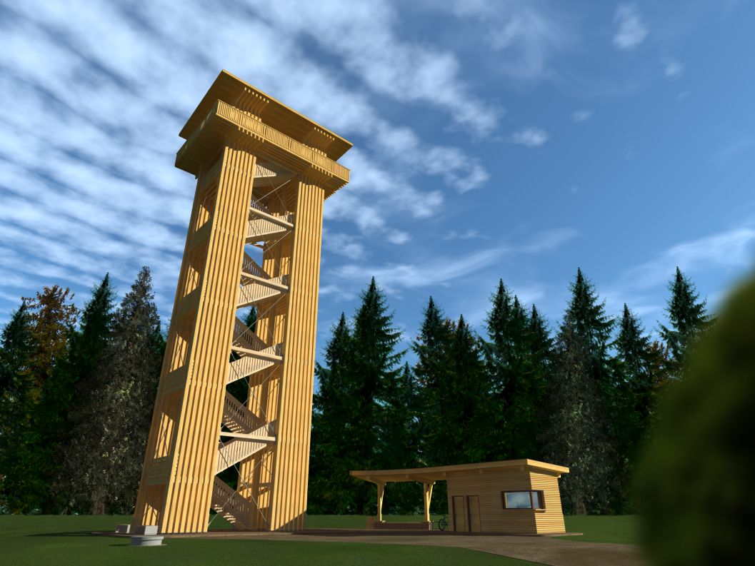
Motivace
Aktuálnost tohoto problému ve vybrané lokalitě
Získání znalostí ve výpočetním softwaru
Prohloubení znalostí v dané problematice
Zdroj: Vlastní

Slide 4
Cíl práce
Cílem práce je vypracovat architektonickou studii rozhledny, dále pak provést její statický výpočet a výkresy konstrukčního i stavebně architektonického řešení rozhledny a okolí.

Slide 5
Použité programy
3D model:
  - ArchiCAD 20 EDU od společnosti GRAPHISOFT
Výkresová dokumentace:
  - ArchiCAD 20 EDU od společnosti GRAPHISOFT
  - AutoCAD 2018 EDU od společnosti Autodesk
  Statický výpočet a posouzení:
  - RSTAB 8.10 EDU od společnosti Dlubal
  - Microsoft Excel 2013
  - DETAN 4.50 od společnosti Halfen
  Vizualizace:
  - ARTLANTIS 6.5. Studio od společnosti Abvent
  - GIMP = Grafický editor

Slide 6
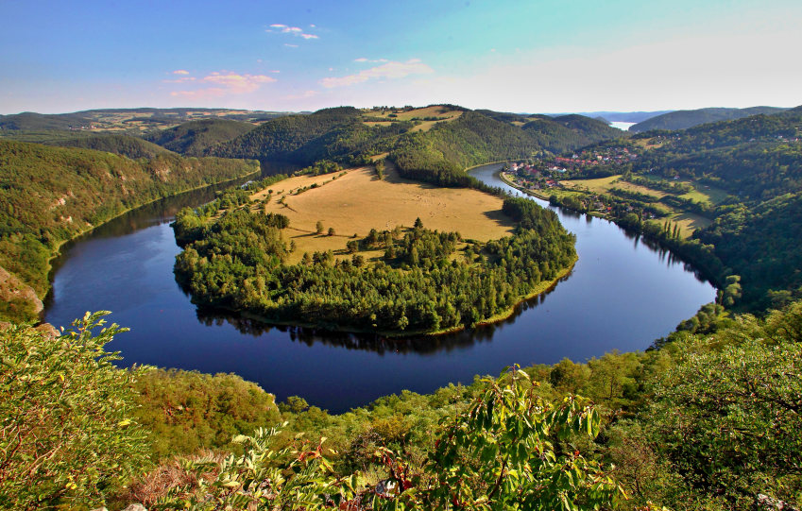
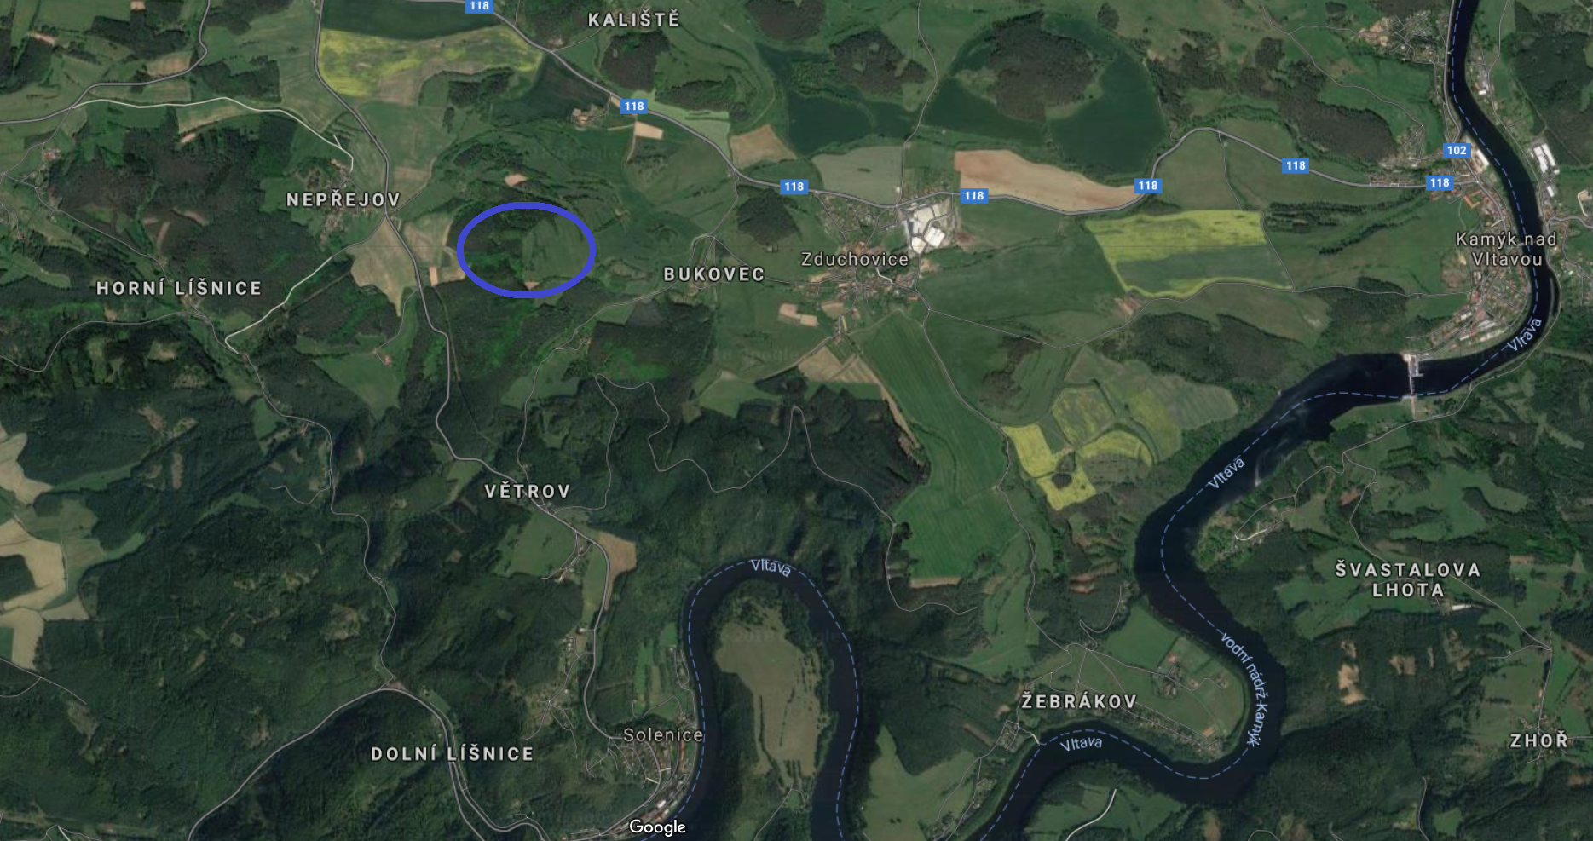
Řešené území
Středočeský kraj, Nepřejov → 16km od Příbrami
Vrch Bukovec 562 m.n.m.
Očekávání cestovního ruchu
Připravovaná lesní stezka
Zdroj: https://www.google.cz/maps/
Zdroj: Vlastní

Slide 7
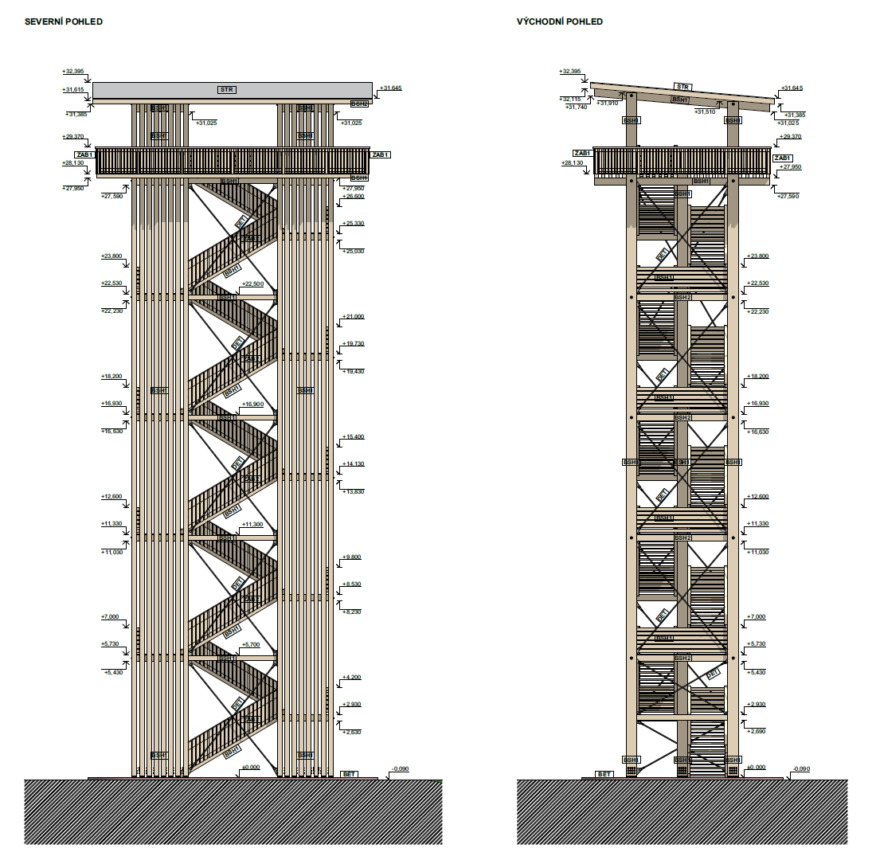
Architektonické řešení
          Materiál
          Dřevo
BSH GL32c
BSH GL28c
Modřín C24
    Zavětrování
    Halfen Detan S460
          Ocelové prvky
          Plechy S355
          Svorníky 8.8
Zdroj: Vlastní

Slide 8
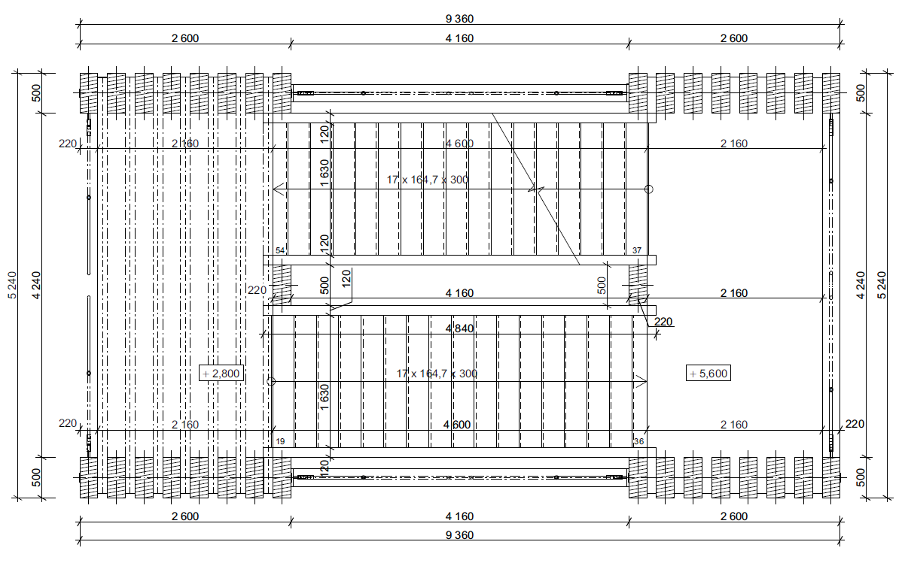
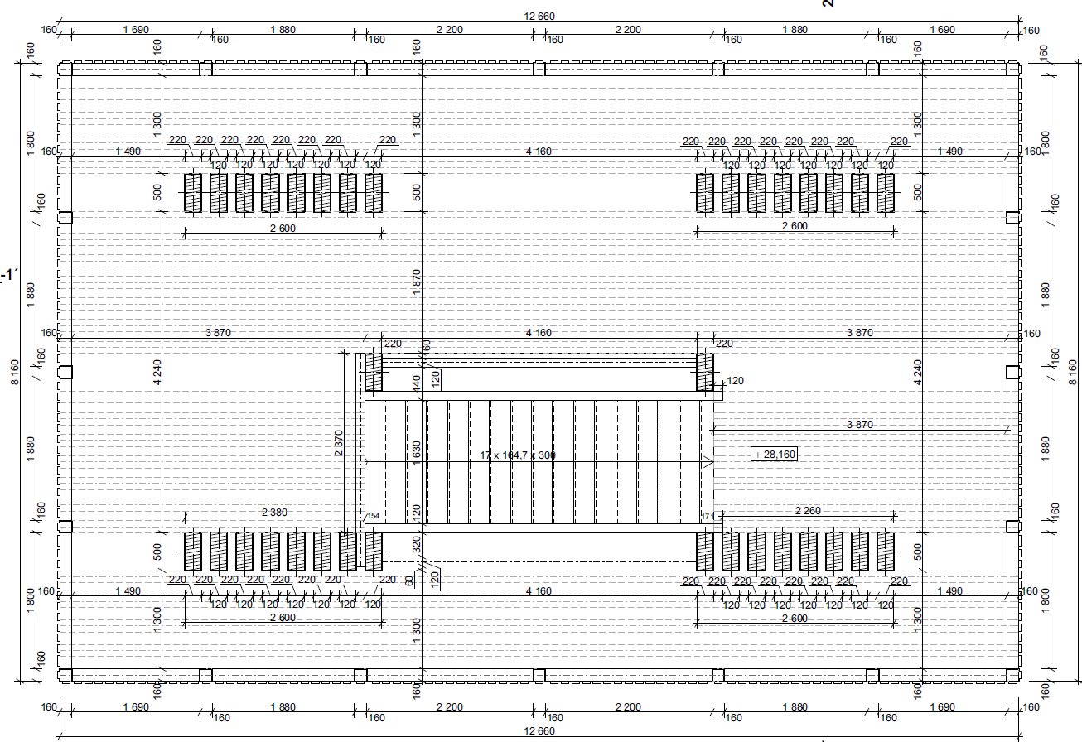
Architektonické řešení
2.-10. NP
Ochoz
Zdroj: Vlastní
Zdroj: Vlastní

Slide 9
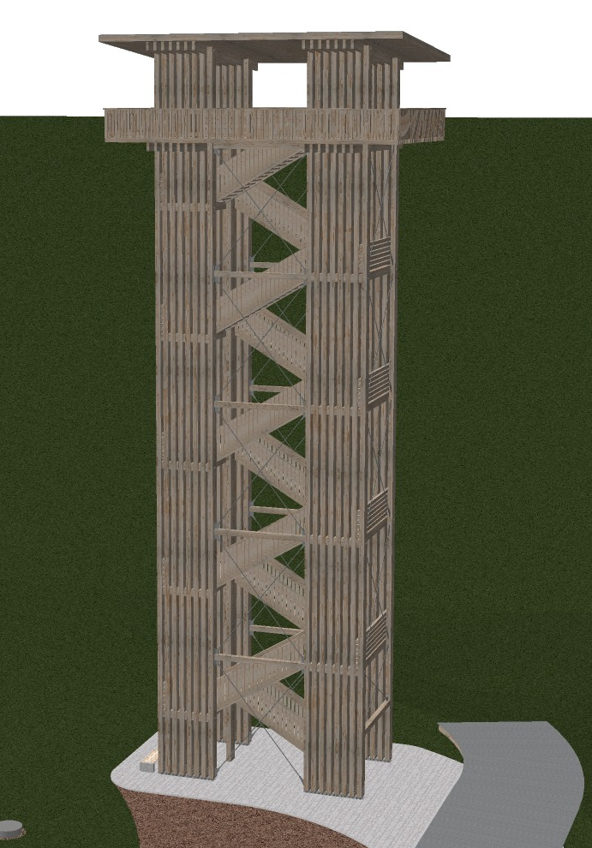
Postup při tvorbě práce
3D model
ArchiCAD 20
Drátový 3D model
RSTAB
Plný 3Dmodel
RSTAB
Návrh
Statické
posouzení
prvků a přípojů
Aktualizace modelu dle statických výsledků
Výkresy stavebně konstrukčního řešení a tvorba vizualizace
Zdroj: Vlastní

Slide 10
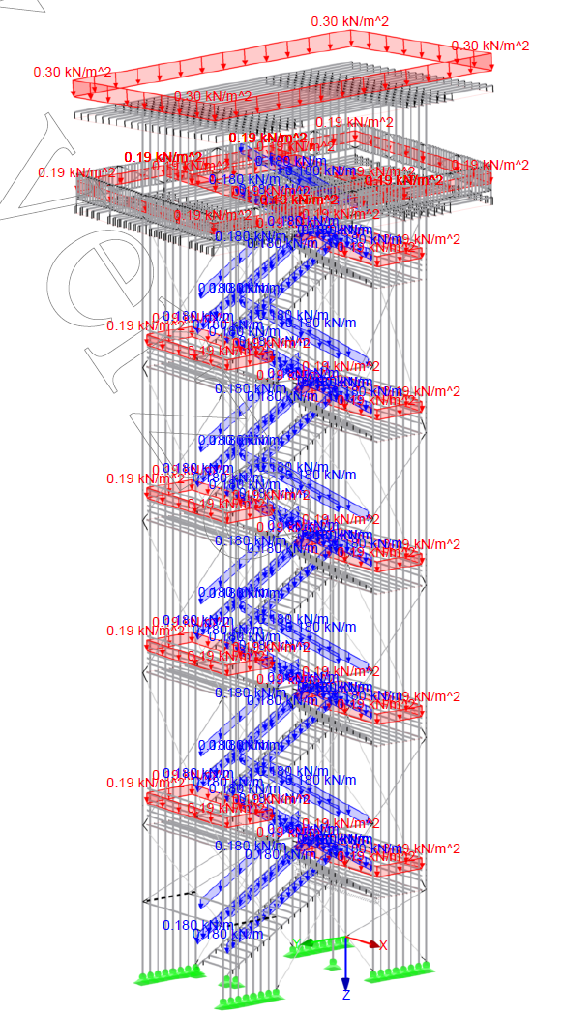
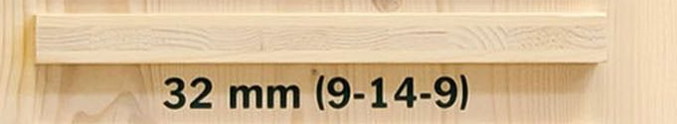
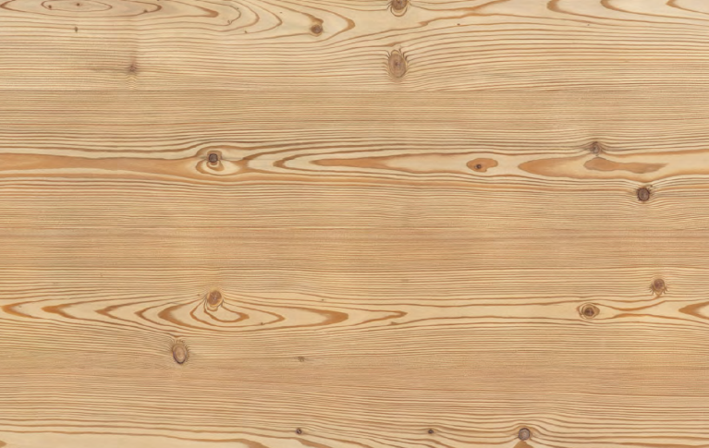
Zatížení - stálá
Vlastní tíha
Výplně zábradlí
Střešní plášť
Podlahová deska
- třívrstvé desky z rostlého řeziva, NOVATOP Agro Stat typ 32 mm
Zdroj: https://www.novatop-system.cz/
Zdroj: Vlastní

Slide 11
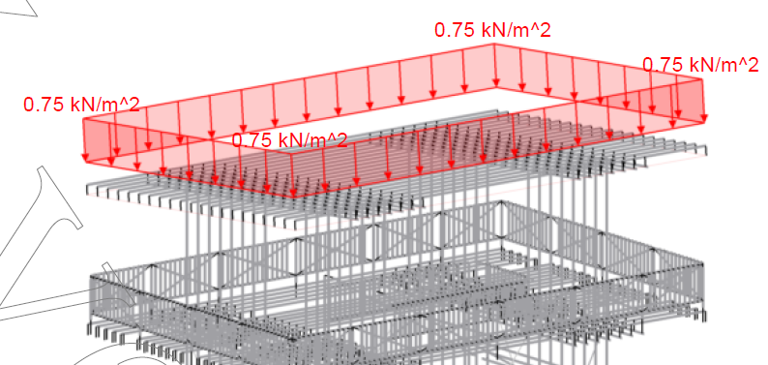
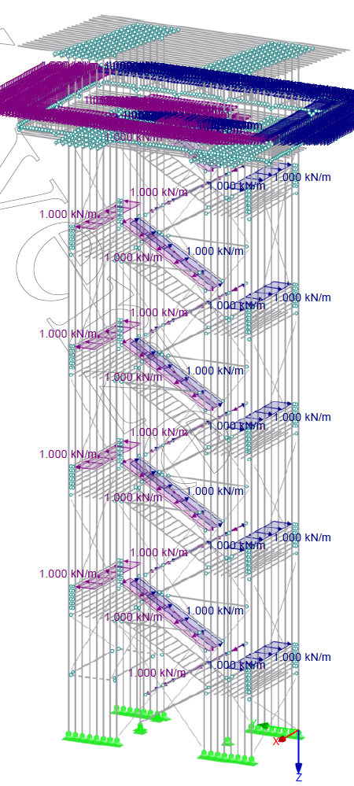
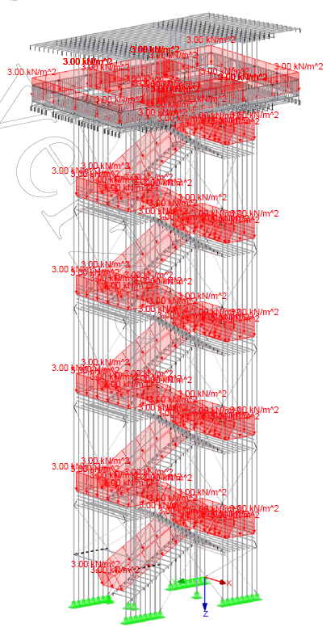
Zatížení - užitná
Zdroj: Vlastní
C = 3[kN/m2]
- plochy, kde může docházet ke shromažďování lidí
H = 0,75[kN/m2]
- střechy nepřístupné s výjimkou běžné údržby a oprav
C2-C4 a D = 1[kN/m]
- Vodorovná zatížení zábradlí a dělících stěn
Zdroj: Vlastní

Slide 12
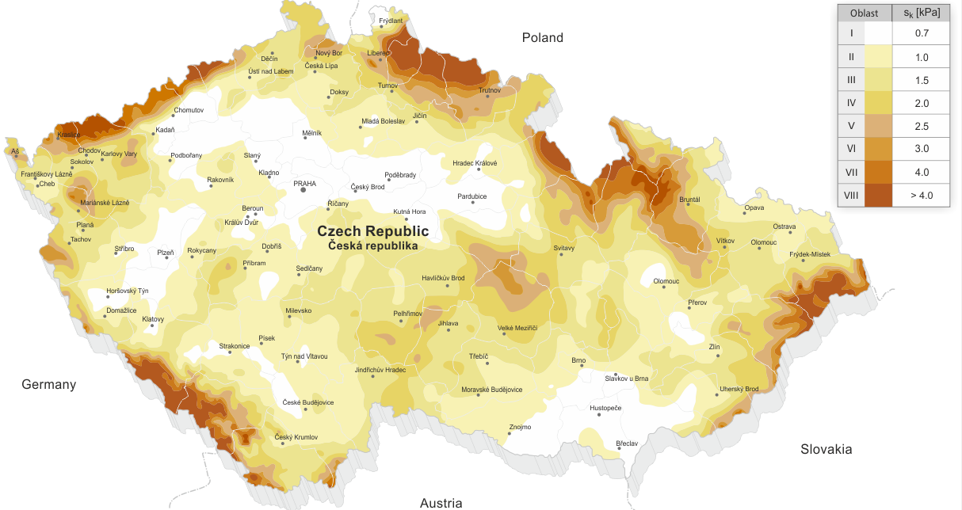
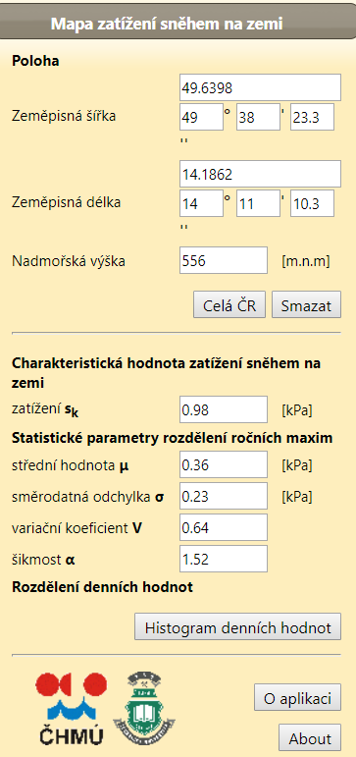
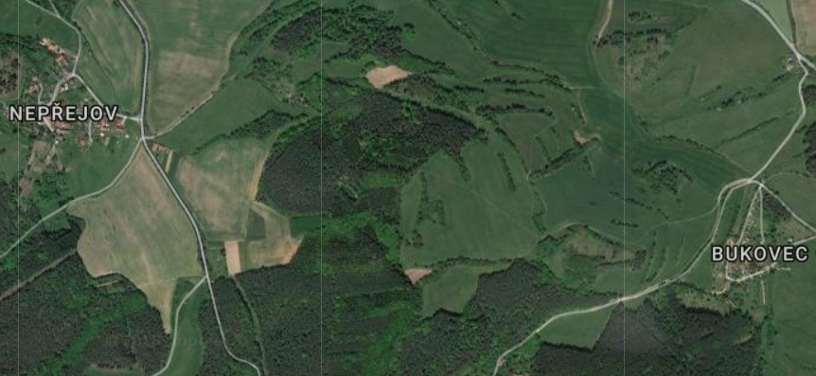
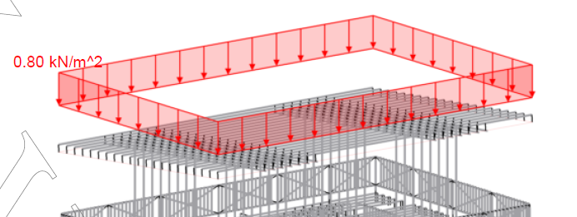
Zatížení – klimatická
Zdroj: ČSN EN 1991-1-3
Sníh
S_{k} = 1,00 kN/m2
C_{e} = 1,00
C_{t} = 1,00
µ₁ = 0,80
Zdroj: Vlastní
Zdroj: http://www.snehovamapa.cz/

Slide 13
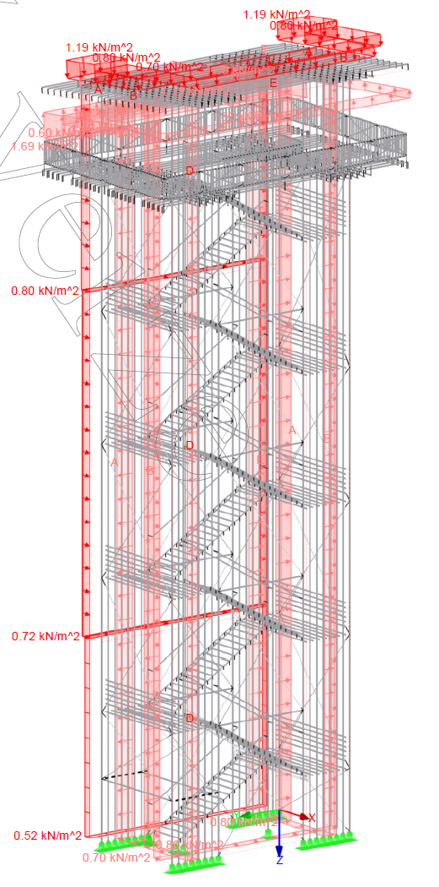
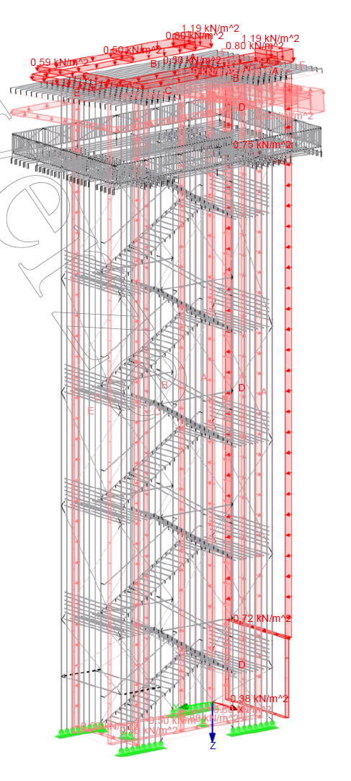
Zatížení – klimatická
Vítr
Větrová oblast II
v_{b,0} = 25 m/s
Kategorie terénu III
– oblast pravidelně pokrytá vegetací, budovami nebo překážkami
Vítr -X
Vítr -Y
Zdroj: Vlastní
Zdroj: Vlastní

Slide 14
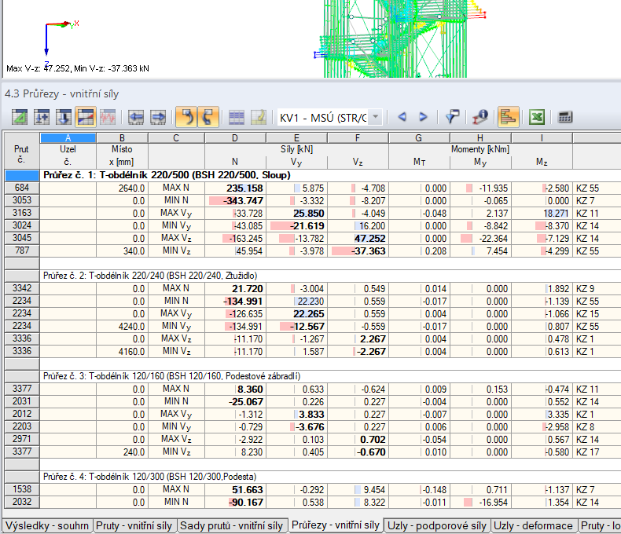
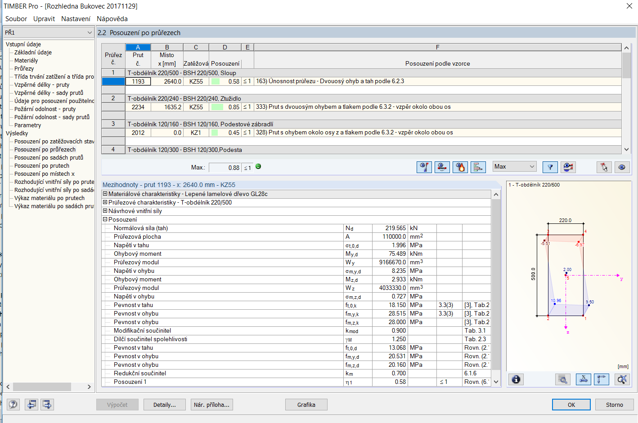
Stanovení vnitřních sil a reakcí
Stanovení vnitřních sil na prutech
Vybrání rozhodujících prvků
Posouzení průřezů v programu RSTAB modul TIMBER Pro → snadná úprava průřezů
Dle ČSN EN 1995-1-1 (731701Eurokód 5: Navrhování dřevěných konstrukcí )
Následně poté co průřezy vyhoví → posouzení přípojů MS Excel
Zdroj: Vlastní
Zdroj: Vlastní
Zdroj: Vlastní

Slide 15
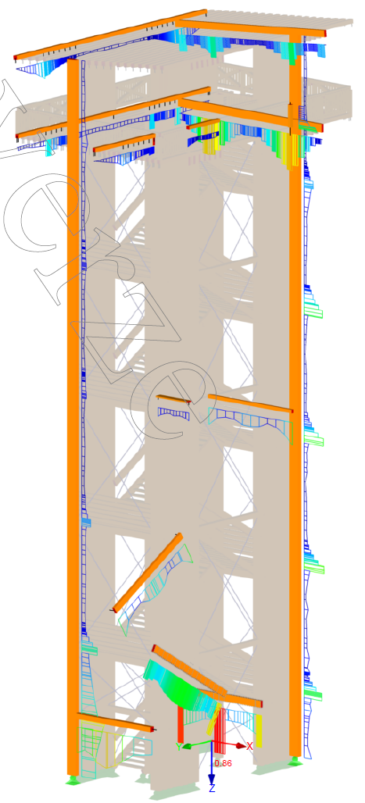
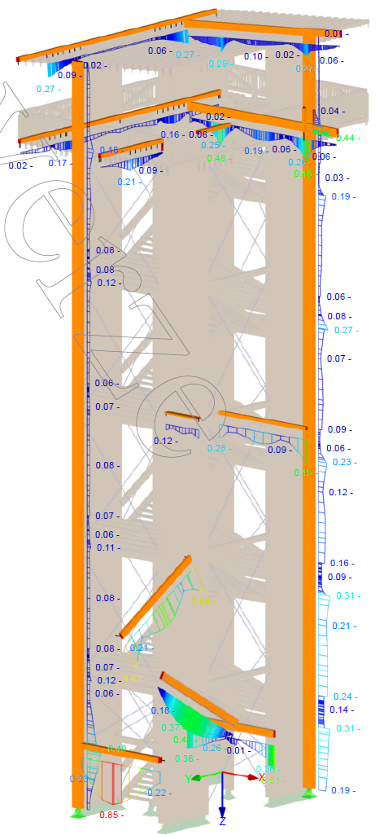
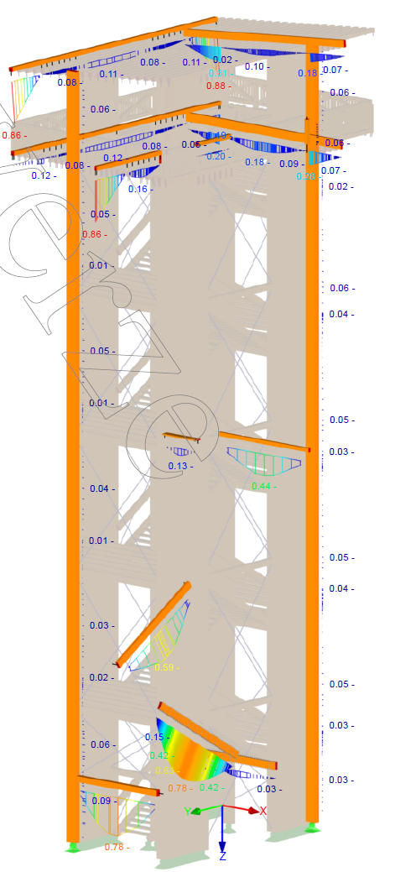
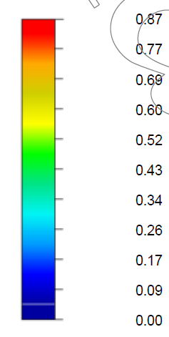
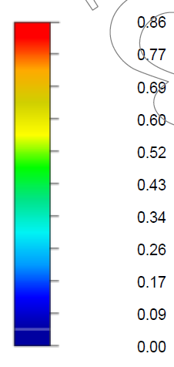
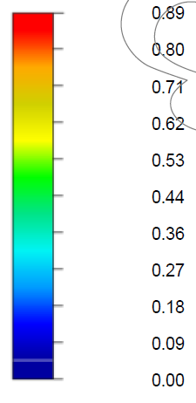
Posouzení
MSÚ
posouzení průřezy
Max= 0,86
MSÚ
posouzení stability
Max= 0,85
MSP
deformace
Max= 0,88
Zdroj: Vlastní
Zdroj: Vlastní
Zdroj: Vlastní

Slide 16
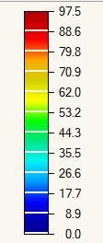
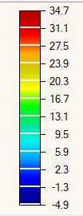
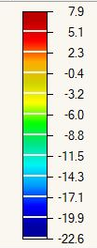
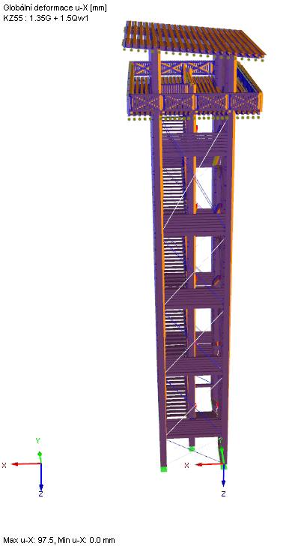
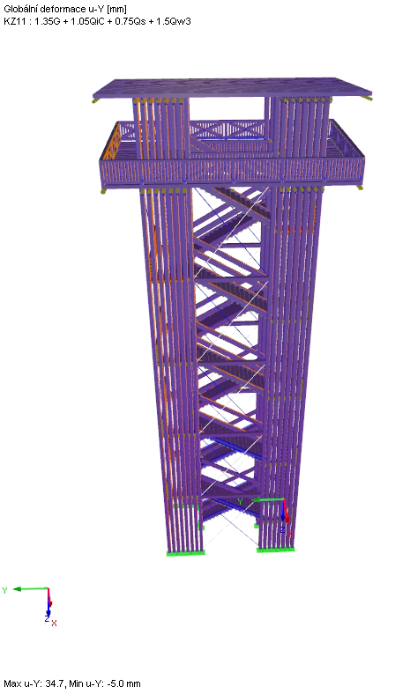
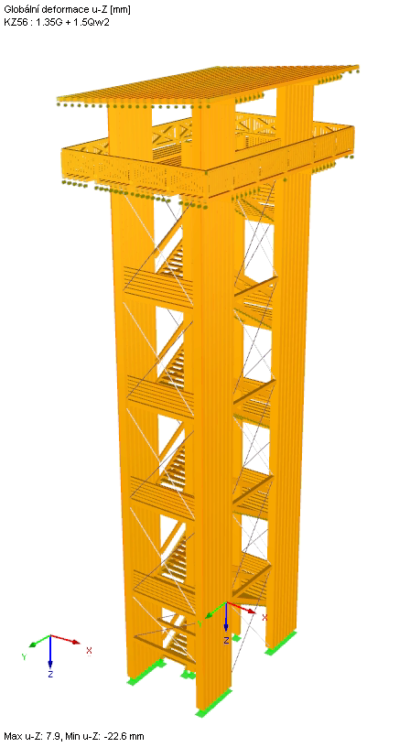
Globální deformace – 25x zvětšeno
Deformace u-X
Max= 97,5 mm
Min= 0,00 mm
Deformace u-Y
Max= 34,7 mm
Min= -4,9 mm
Deformace u-Z
Max= 7,9 mm
Min= -22,6 mm
Zdroj: Vlastní
Zdroj: Vlastní
Zdroj: Vlastní

Slide 17
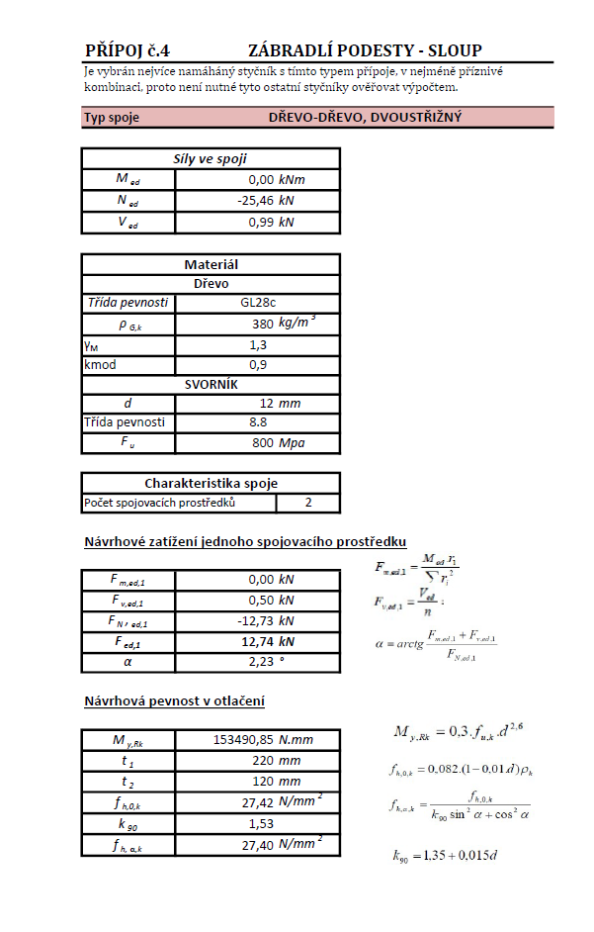
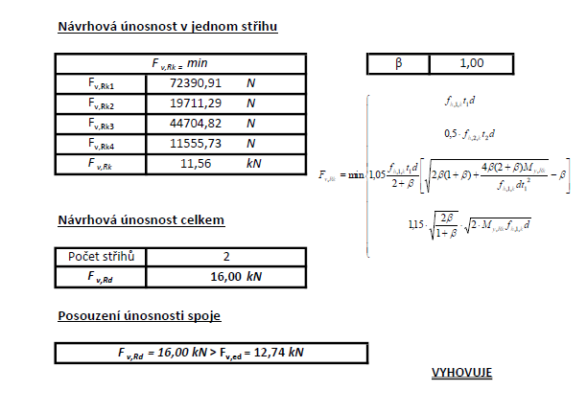
Posouzení přípojů
Výsledné průřezy
program MS Excel
dle ČSN EN a odborné literatury
svorníkové spoje, vlepované tyče
OZN. | POPIS | PRŮŘEZ (mm)
S1 | SLOUP BSH, GL28c, L = 31,420m | 220/500
S2 | SLOUP BSH, GL28c, L = 31,820m | 220/500
S3 | SLOUP BSH, GL28c, L = 39,280 | 220/500
ZT | ZTUŽIDLO BSH, GL28c | 220/240
NP | NOSNÍK PODESTY BSH, GL32c | 120/300
NO | NOSNÍK OCHOZU BSH, GL28c | 120/360
NS | NOSNÍK STŘECHY BSH, GL28c | 120/300
RO | ROŠT OCHOZU BSH, GL28c | 160/180
K | KROKEV BSH, GL32c | 180/180
SC | SCHODNICE BSH, GL28c | 120/300
PZ | ZÁBRADLÍ PODESTY BSH, GL28c | 120/160
ZS | ZÁBRADLÍ SCHODIŠTĚ BSH, GL28c | 120/300
ZO | ZÁBRADLÍ OCHOZ U, MODŘÍN, C24 | 160/160
DE | HALFEN DETAN S460 | d =36
Zdroj: Vlastní
Zdroj: Vlastní

Slide 18
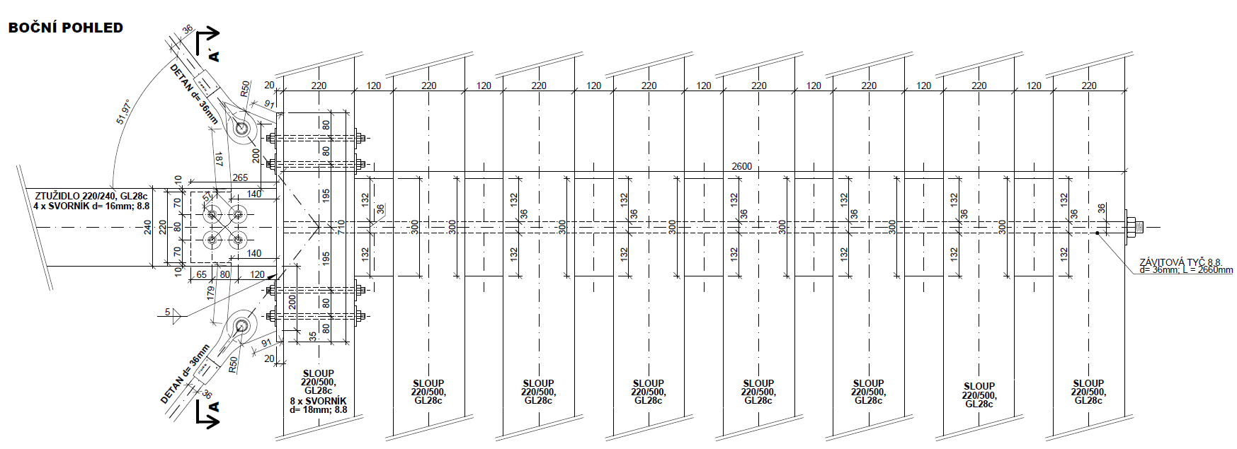
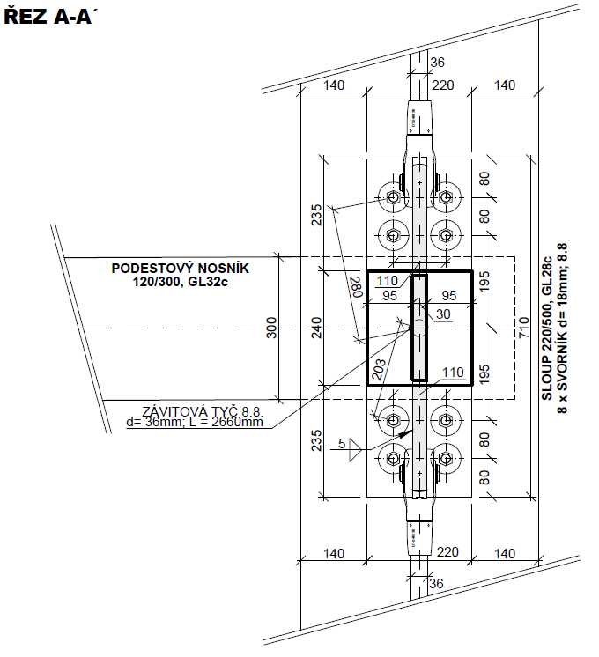
Detail přípojů
Zdroj: Vlastní
Zdroj: Vlastní

Slide 19
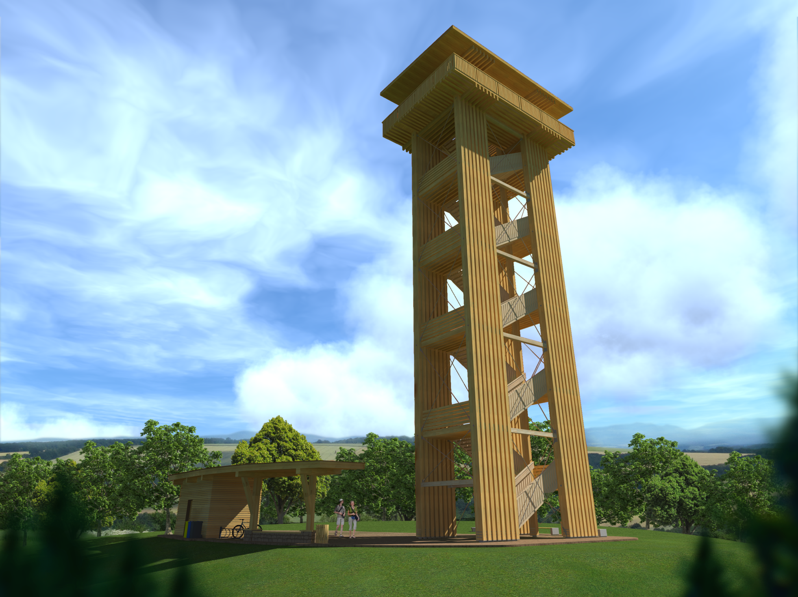
Vizualizace
Zdroj: Vlastní

Slide 20
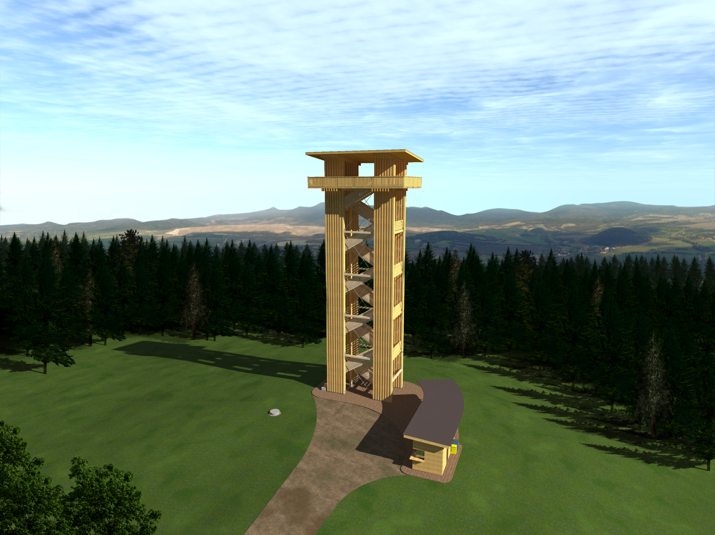
Vizualizace
Zdroj: Vlastní

Slide 21
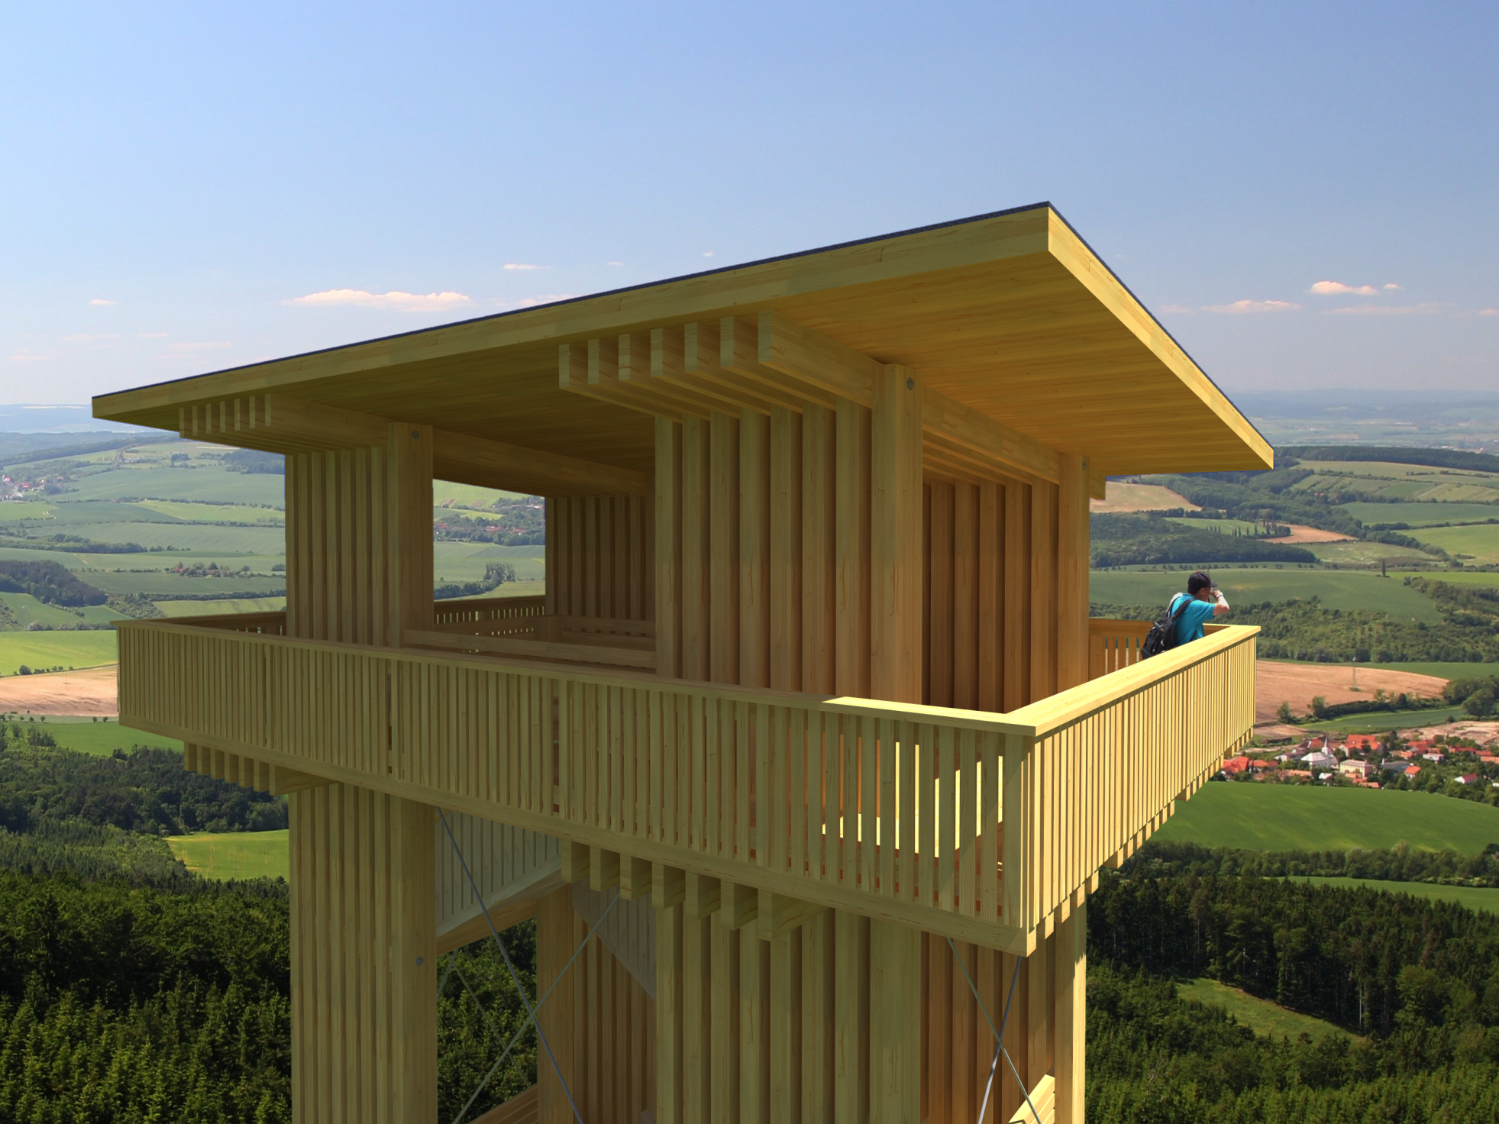
Vizualizace
Zdroj: Vlastní

Slide 22
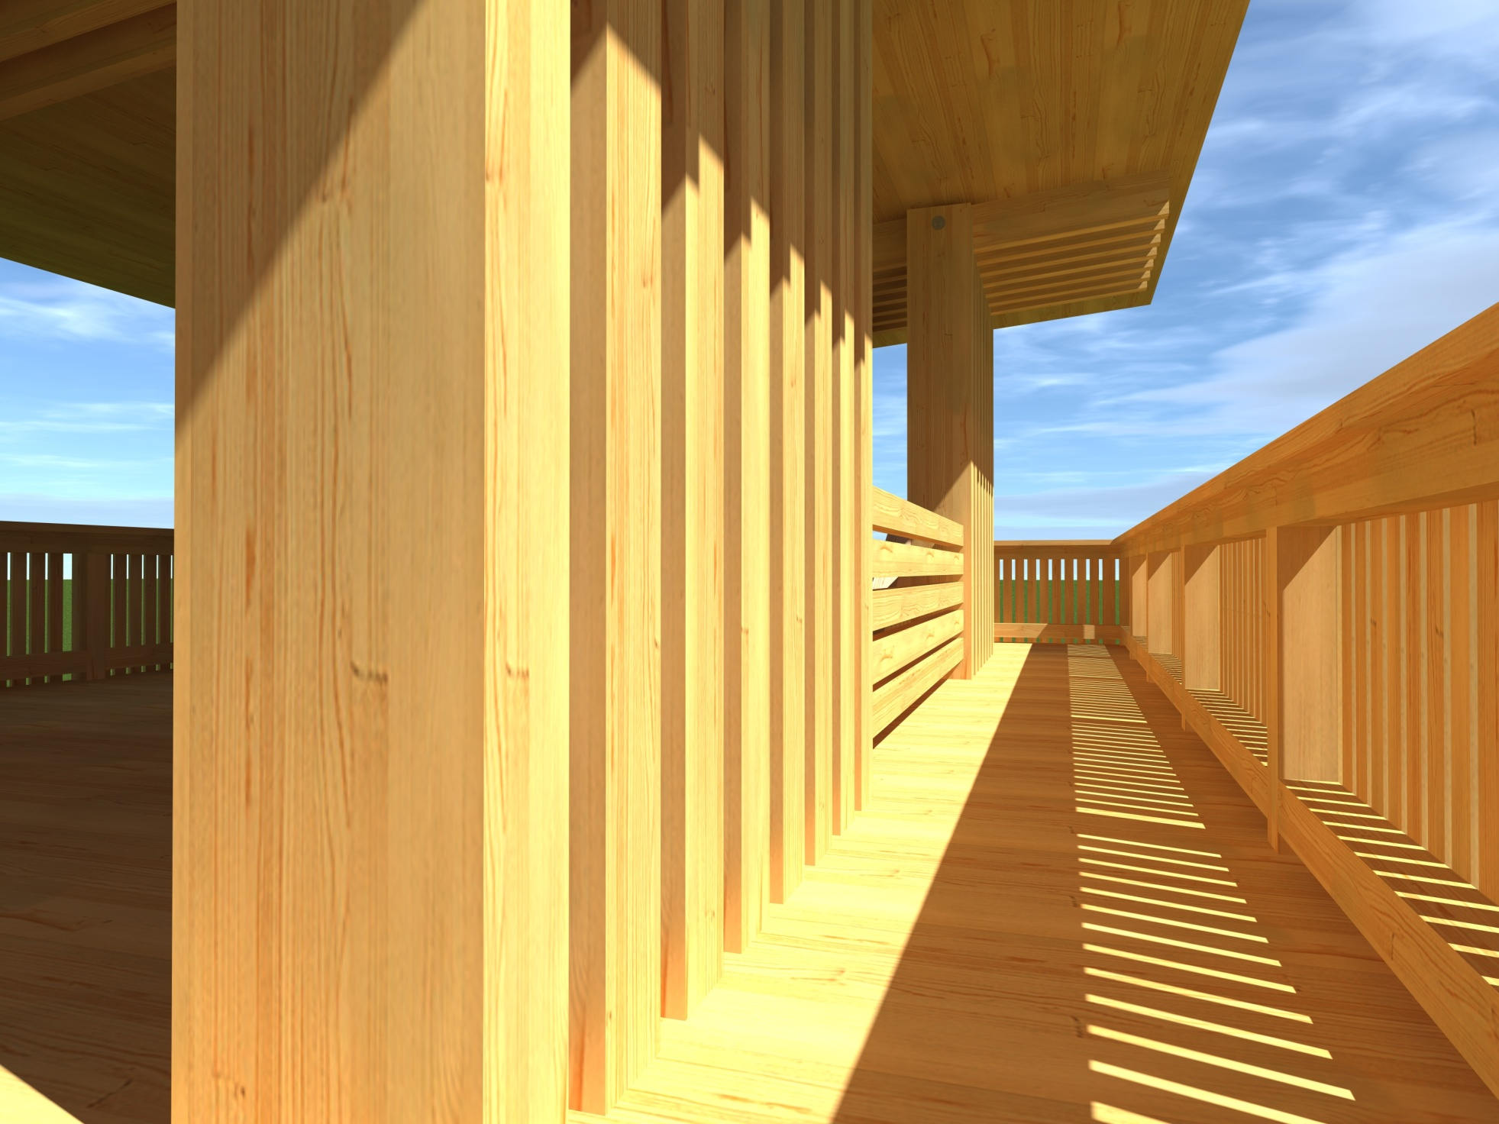
Vizualizace
Zdroj: Vlastní

Slide 23
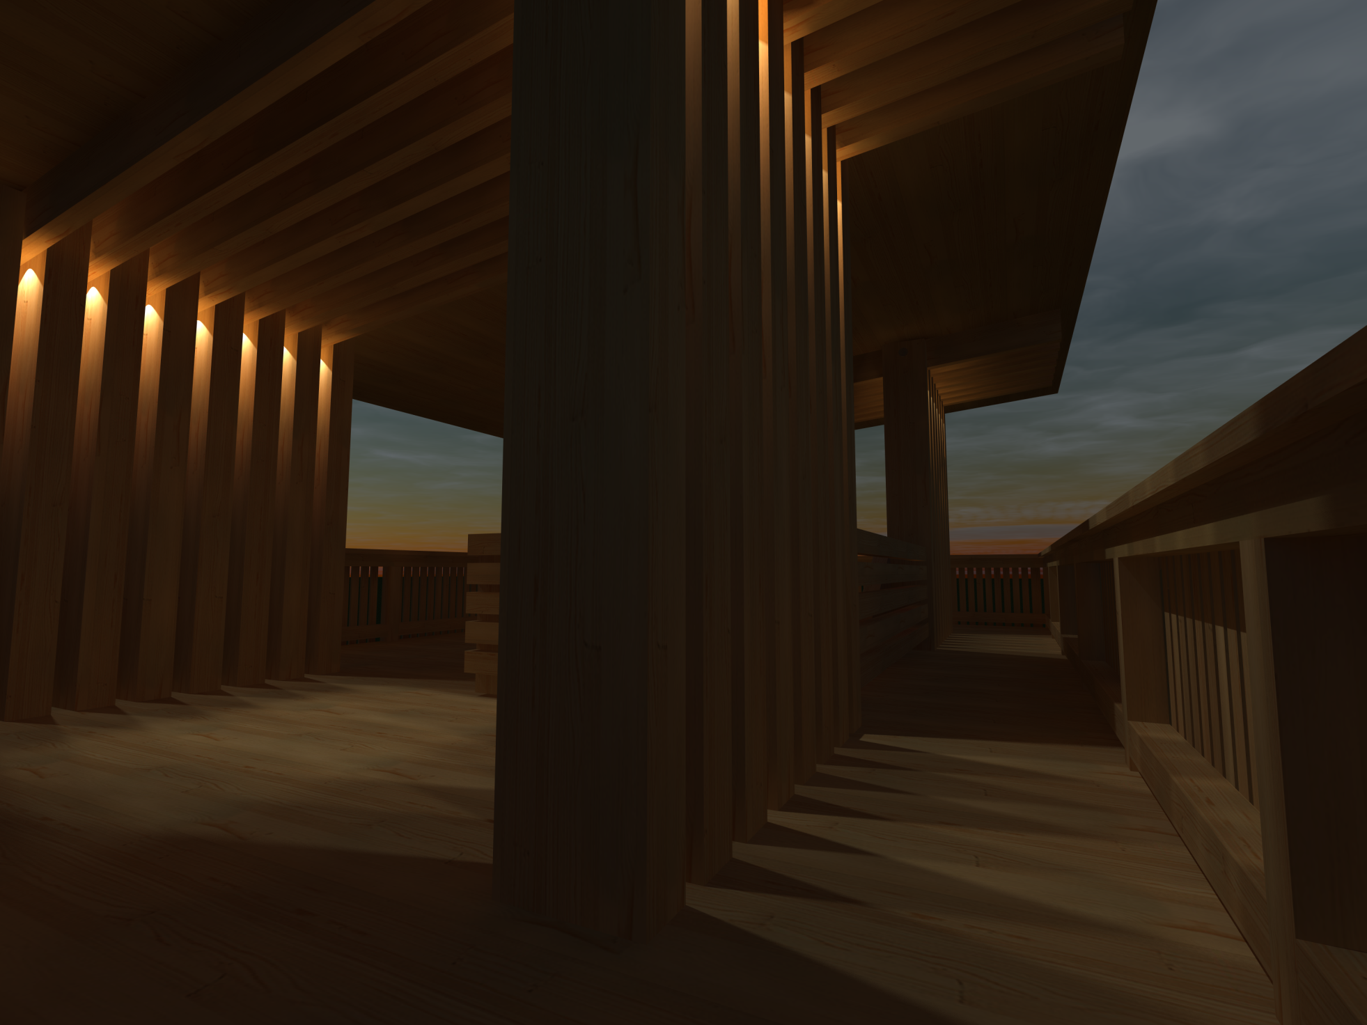
Vizualizace
Zdroj: Vlastní

Slide 24
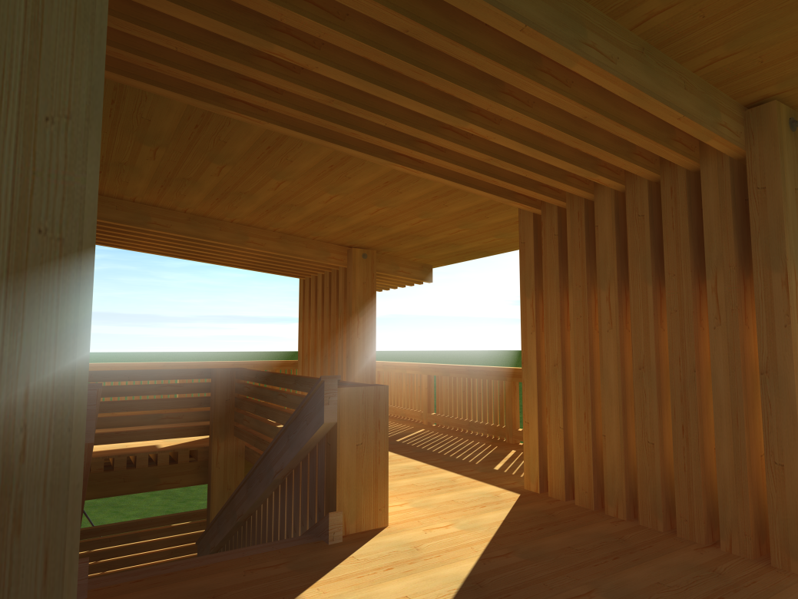
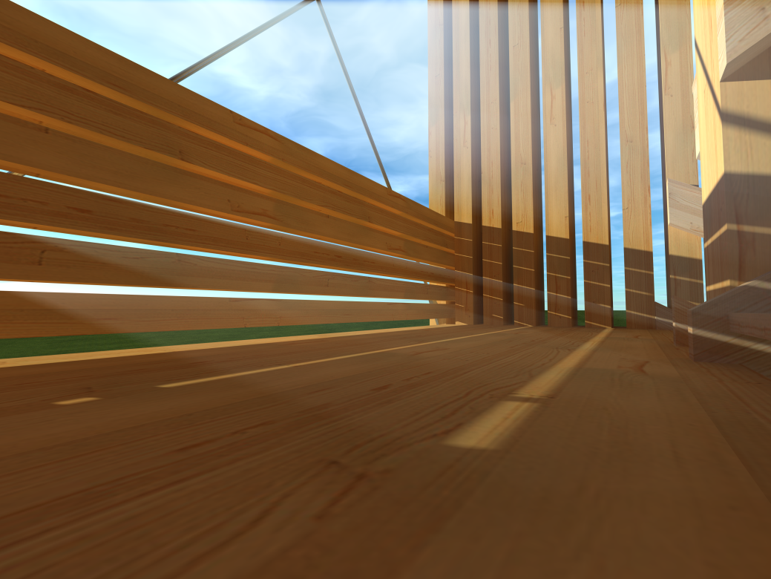
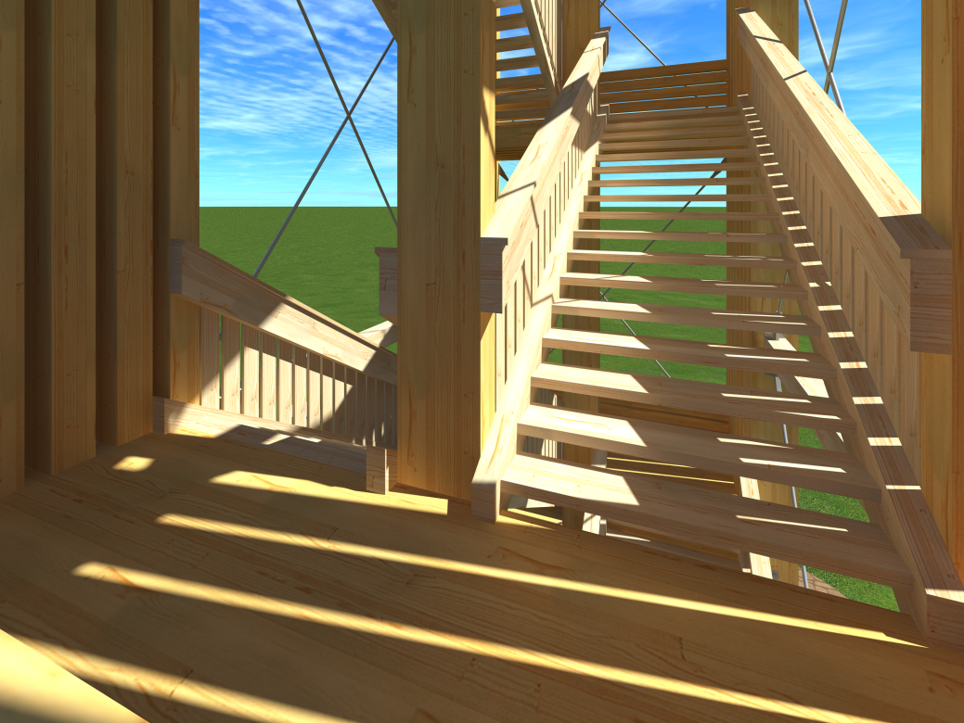
Vizualizace
Zdroj: Vlastní

Slide 25
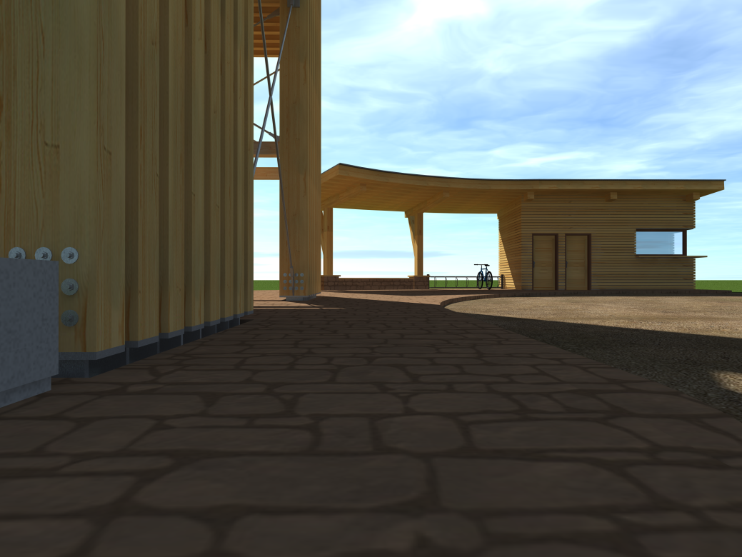
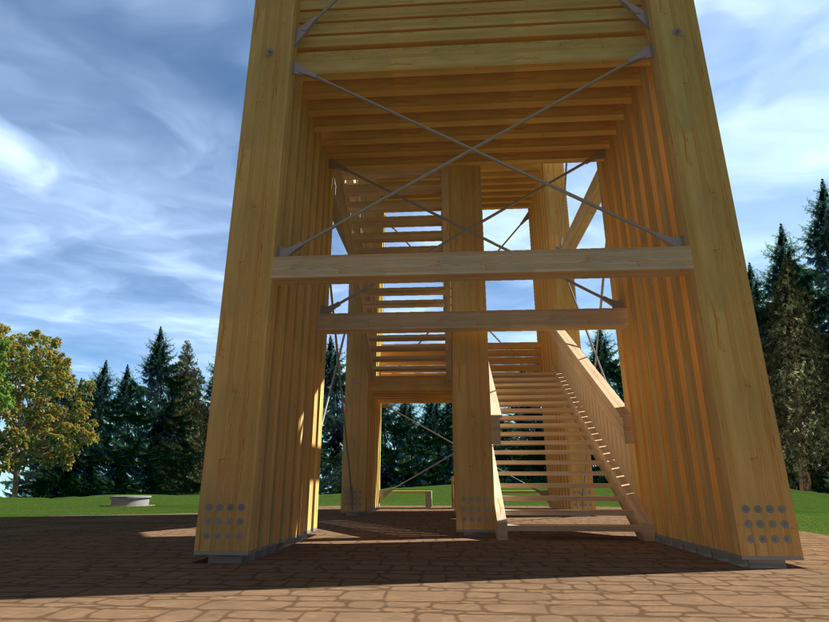
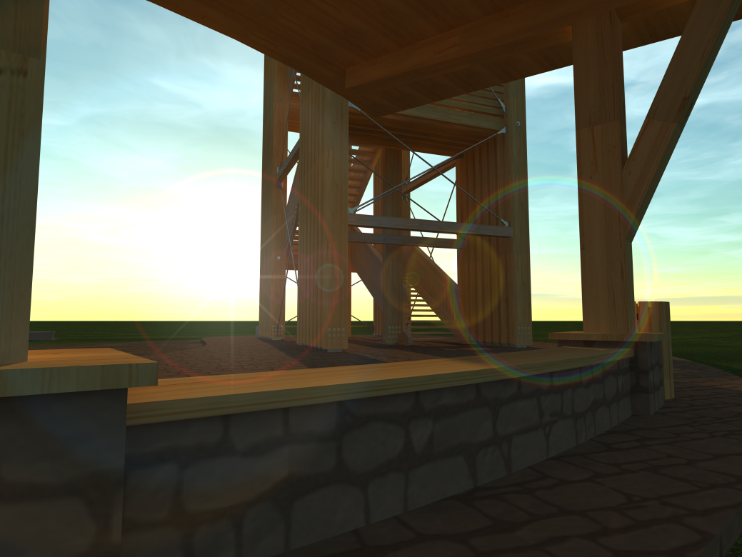
Vizualizace
Zdroj: Vlastní

Slide 26
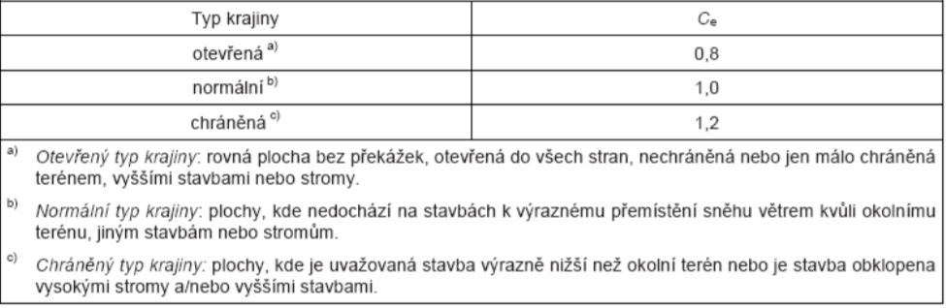
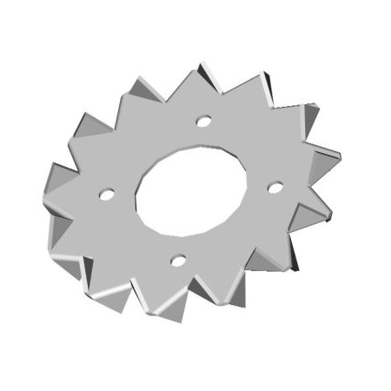

Doplňující dotazy
Co je tzv. součinitel expozice a kde se využívá?
Vítr – výpočet, graf
Sníh –
Co je to hmoždík a k čemu se využívá?
Zdroj: ČSN EN 1991-1-3
Zdroj: http://bova-nail.cz/

Slide 27

Doplňující dotazy
Jak spočítáte konečný čistý průhyb (Wnet,fin) podle eurokódu 5 a jaká je mezní hodnota tohoto průhybu na vykonzolovaném nosníku? Dostačuje L/150?
Zdroj: ČSN EN 1995-1-1

Slide 28
Doplňující dotazy
Co je to vlastní frekvence konstrukce při dynamickém namáhání a k čemu se využívá?
Dynamický výpočet zahrnuje:
Vlastní kmitání
Vynucené kmitání
Stavební konstrukce se charakterizuje:
Vlastními frekvencemi:
- Závisí na hmotnosti a tuhosti
-Započítávají se stálé složky zatížení
Vlastními tvary
Použití pro:
Dynamický vítr
Zemětřesení
Dynamické účinky strojů

Slide 29
Děkuji za pozornost

